Slide 1






Uma nova geração
de especialistas em tecnologia

Slide 2
Tella Turismo

Slide 3



geral
Nota conceitual e plano de implementação :
Contexto
Objetivos
Relação ODS
Dados
Coleta de dados
Análise Exploratória de Dados (EDA) e Engenharia de Recursos
Seleção e Treinamento de Modelos
Avaliação de Modelos e Ajuste
Refinamento e Teste de Modelos
Resultados
Implantação
Trabalho Futuro

Slide 4
Background
Pretendemos desenvolver um sistema interactivo que permita ao utilizador planear viagens com orçamentos bem filtradas e personalizadas, com estimativas automáticas de custos e recomendações baseadas em Machine Learning.
O turismo é um dos setores com maior potencial de crescimento em Angola, contribuindo significativamente para o desenvolvimento económico e cultural do país. No entanto, a ausência de plataformas tecnológicas integradas que facilitem o planeamento e a gestão financeira de viagens limita a expansão do turismo interno. Diante desse cenário, a criação da Tella Turismo Nacional surge como uma resposta inovadora à necessidade de digitalização e modernização do setor turístico, combinando inteligência artificial e planeamento financeiro personalizado.
Muitas pessoas fazem viagens turísticas sem orçamentá-las, o que pode levar a grandes prejuízos financeiros. Muitas vezes, acaba-se gastando mais do que o planejado devido à falta de orientação ou de uma orçamentação adequada. Por isso, é importante lidar com esse problema, que muitos turistas têm enfrentado.

Slide 5
Objetivos
O objectivo principal é criar uma plataforma interactiva e acessível que auxilie viajantes angolanos a planear viagens personalizadas com estimativas automáticas de custos e recomendações de destinos.
Automatizar cálculos de custos de viagem com base em dados reais.
Integrar APIs e bases de dados públicas e privadas para obtenção de informações actualizadas.
Aplicar algoritmos de Machine Learning para personalizar recomendações.
Promover o desenvolvimento sustentável do turismo interno em Angola.

Slide 6
Objetivos com ML
Com o modelo XGBoost, pretendemos que o nosso sistema seja capaz de orçamentar viagens, e não apenas isso: com base nos dados históricos, ele também poderá fazer previsões e sugestões dos pontos turísticos mais visitados. Dessa forma, não só será possível saber quanto se vai gastar, mas também decidir para onde ir, fundamentado nas recomendações geradas pelo nosso modelo.

Slide 7
Relação com ODS
O nosso projeto está relacionado aos seguintes ODS:
ODS 8 - Trabalho Decente e Crescimento Económico: ao promover o turismo interno, impulsiona pequenas empresas locais e gera empregos.
ODS 9 - Indústria, Inovação e Infra-estrutura: promove a digitalização e modernização tecnológica do sector turístico.
ODS 12 - Consumo e Produção Responsáveis: incentiva práticas sustentáveis de viagem e valorização de destinos culturais e naturais.

Slide 8
Dados

Slide 9
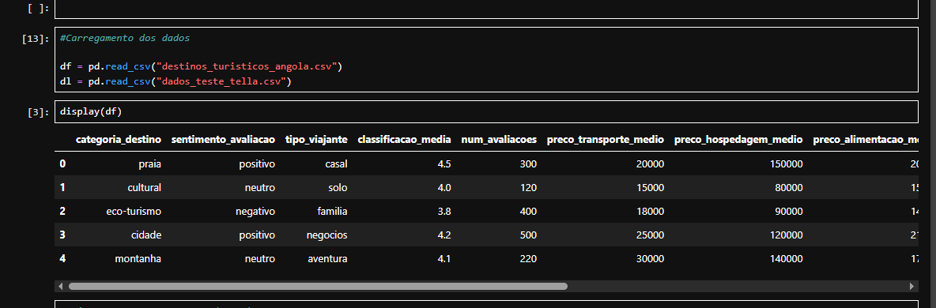
Dados
Os dados utilizados foram recolhidos de fontes públicas e privadas, incluindo o Ministério da Hotelaria e Turismo (MINHOTUR), Instituto Nacional de Estatística (INE), TripAdvisor, Google Travel e pesquisas de mercado locais e por ultimo tivemos a necessidade de adaptar os dados de testes.
A limpeza de dados incluiu o tratamento de valores ausentes neste caso não tivemos tantos, remoção de duplicatas e correcção de inconsistências textuais. Valores discrepantes foram tratados com métodos estatísticos, utilizando a técnica de IQR (Interquartile Range) para detecção e substituição de outliers. As variáveis categóricas foram padronizadas e normalizadas para evitar redundâncias.

Slide 10
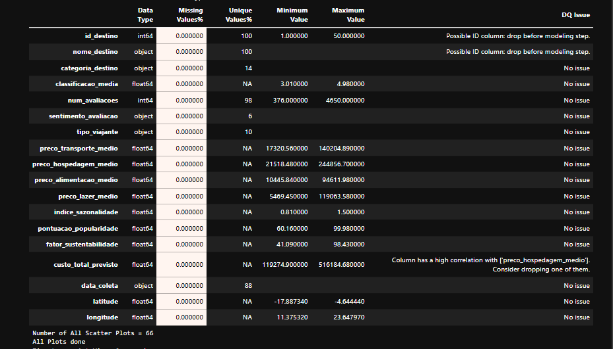
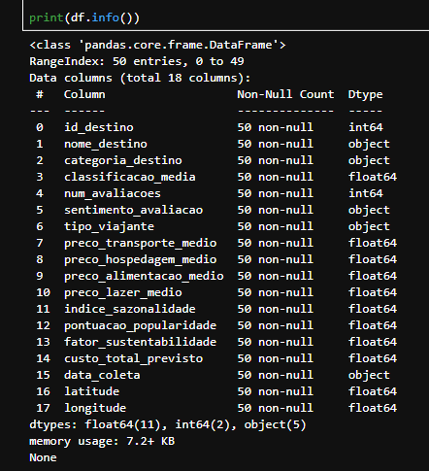
Dados

Slide 11
Modelo

Slide 12
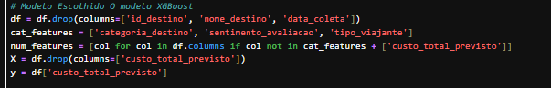
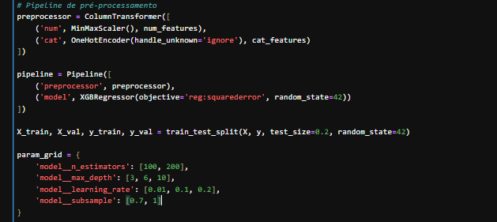
Seleção e Treinamento / Teste de Modelos
No treinamento do modelo usamos varias datasets entre elaa a principal foi ´´destinos_turisticos_angola´´ e ouve a necessidade de criar novos features.
Na imagem abaixo tem ocorpo do nosso modelo e os parametros utilizados.

Slide 13
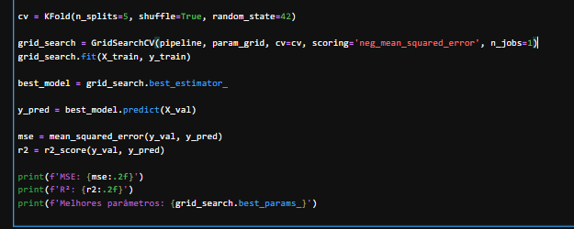
Seleção e Treinamento / Teste de Modelos

Slide 14
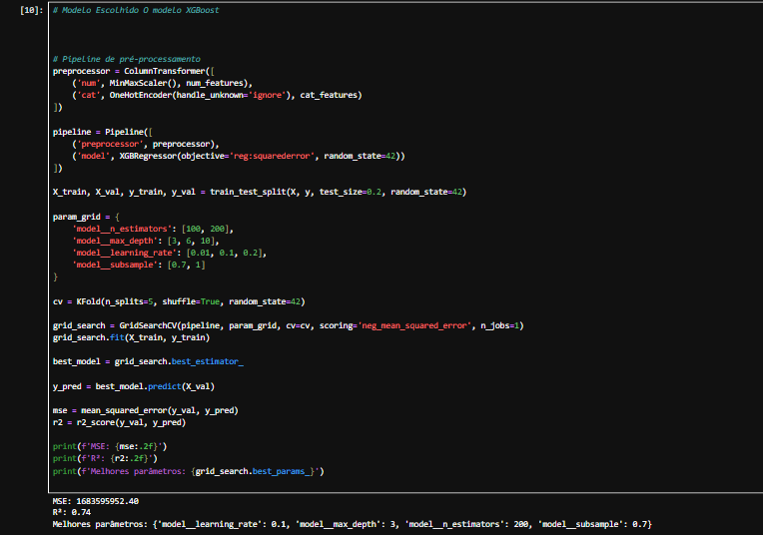
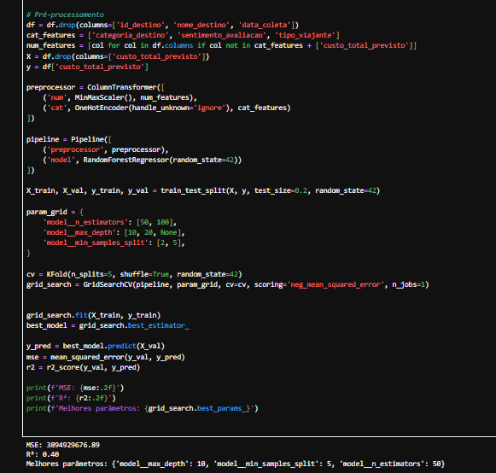

Slide 15
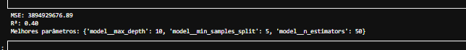

Random forest x modelo XGBoost

Slide 16
Resultado

Slide 17
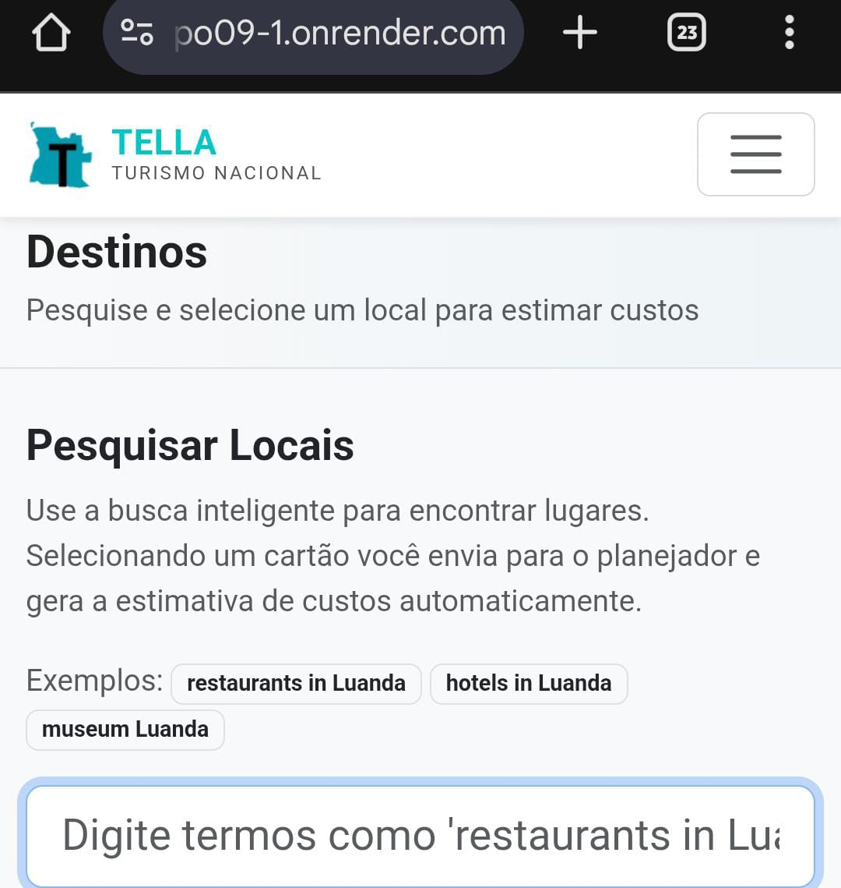
Resultados

Slide 18
Implantação

Slide 19
Implantação
Visão geral da fase de implantação A fase de implantação do modelo XGBoost envolve tornar o modelo treinado disponível para uso em produção, possibilitando que previsões sejam feitas sobre novos dados de forma automatizada e escalável. Isso inclui serialização do modelo, criação de um serviço de previsão, integração com APIs e o estabelecimento de protocolos para monitoramento e segurança.
O modelo treinado é serializado utilizando a biblioteca joblib em Python, salvando o pipeline completo (pré-processamento e modelo) em um arquivo binário para armazenamento eficiente. Este arquivo contém todos os parâmetros aprendidos e pode ser carregado posteriormente para uso sem necessidade de retreinamento, e escolhemos joblib por causa do seu auto performance e segurança.

Slide 20
Conclusão e Trabalho futuro
A criação do projecto foi um sucesso para uma primeira fase, precisaremos imprlementar mais funcionalidades isso nos anos a vir.
Implemetações futuras:
Criação de uma aplicação mobile.
Espandir para mais paises isso para tornar ela internacional.
Acrescentar mais funcionaldades para facilitar o acesso.

Slide 21


Obrigado!

